Slide 1
МУНИЦИПАЛЬНЫЙ ОКРУГ ТАЗОВСКИЙ РАЙОН
Муниципальное бюджетное дошкольное образование
Детский сад «Оленёнок»
Визитная карточка
старшей группы
«Умка»
Тазовский, 2022

Slide 2
МУНИЦИПАЛЬНЫЙ ОКРУГ ТАЗОВСКИЙ РАЙОН
Муниципальное бюджетное дошкольное образовательное учреждение
детский сад «Оленёнок»
ул. Северная, 5, п. Тазовский, Ямало-Ненецкий автономный округ, 629350
тел./факс:8 (34940)2-00-15/2-00-10,
olenenok@tazovsky.yanao.ru
http://taz-olenenok.ru/
Административно-управленческий персонал
Тугова Людмила Михайловна –
заведующая
Турченко Елена Александровна –
заместитель заведующего по ВМР

Slide 3
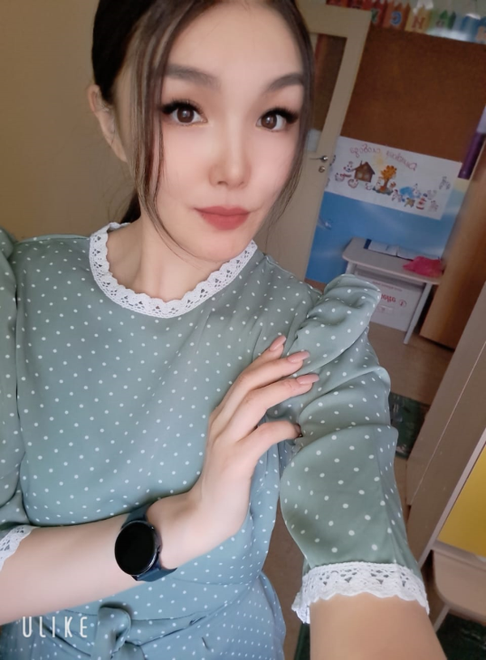
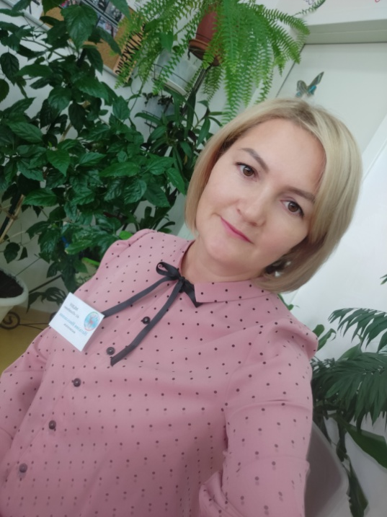
В группе работают:
Печникова Наталия Николаевна,
воспитатель
первой квалификационной
категории
Бутузова Галина Николаевна,
младший воспитатель

Slide 4
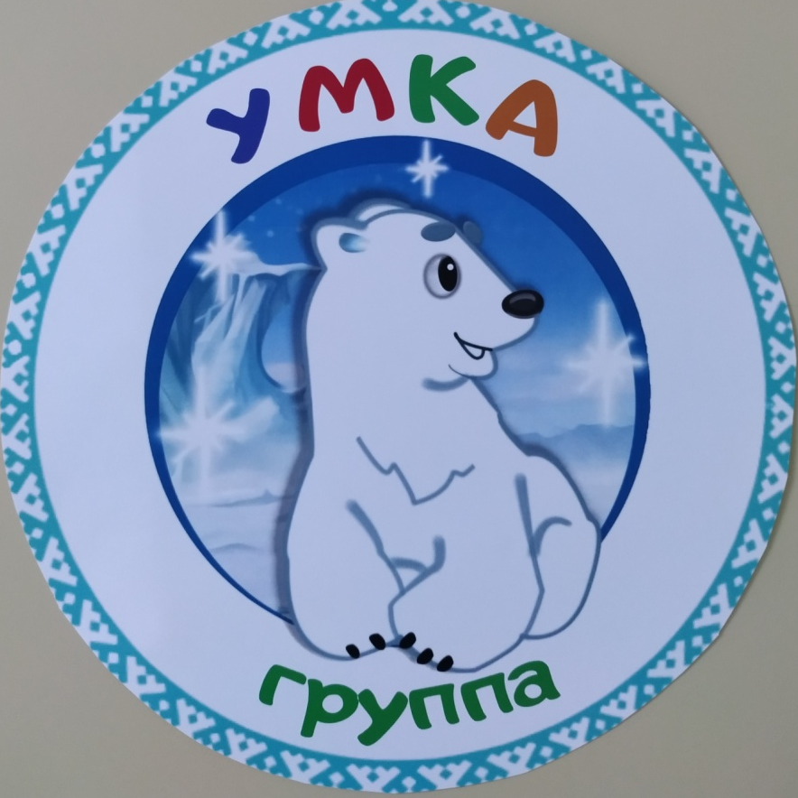
Старшая группа
«Умка»
Логотип
Девиз группы
Умные детишки,
как тот
самый мишка!

Slide 5
Приоритетные направления работы
Сохранение и укрепление здоровья детей
физическое и психологическое здоровьесбережение детей
формирование навыков здорового образа жизни
обеспечение условий безопасности жизнедеятельности детей в ДОУ
формирование у воспитанников эмоционально-волевых качеств и общечеловеческих ценностей
взаимодействие с семьями детей на правах партнерства
гуманизация целей и принципов образовательной работы с детьми

Slide 6
В нашей старшей группе «Умка»
4 замечательные девочки и 16 смелых мальчиков.

Slide 7
Развивающая предметно-пространственная среда нашей группы
способствует:
- гармоничному и всестороннему развитию детей;
- полноценному общению между детьми;
- дает возможность уединиться по желанию ребенка;
- помогает в реализации образовательной программы ДОУ;
- учитывает национально-культурные условия, в которых осуществляется образовательная деятельность.

Slide 8
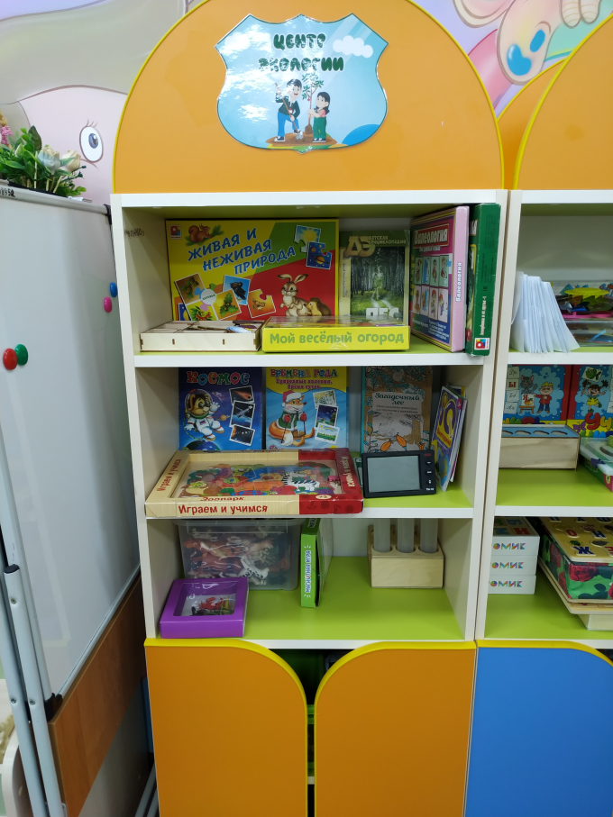
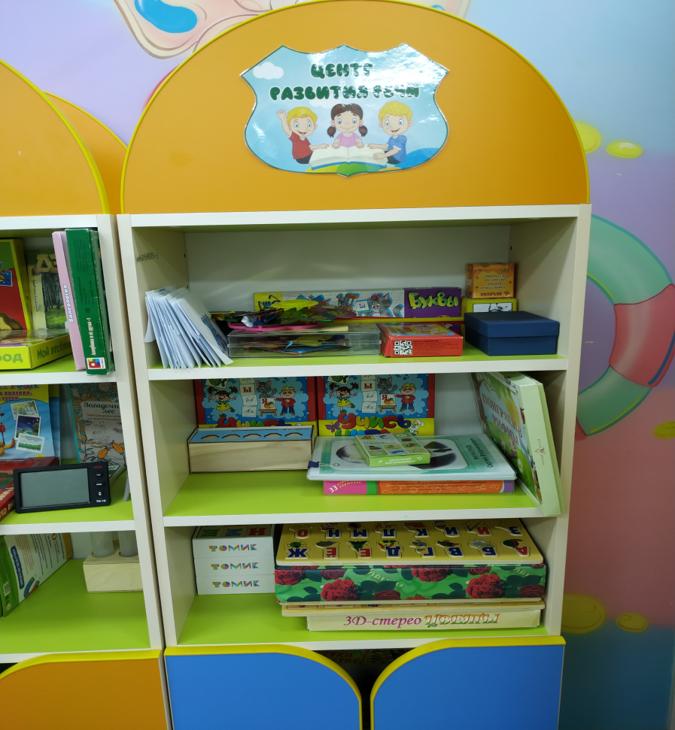
Центр экологии
Центр развития речи

Slide 9
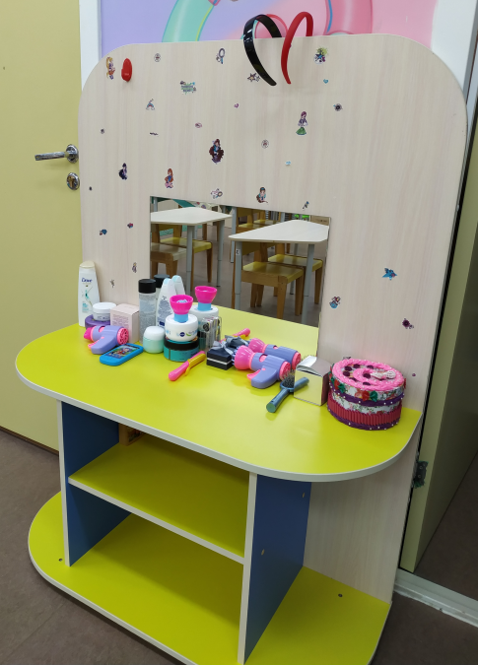
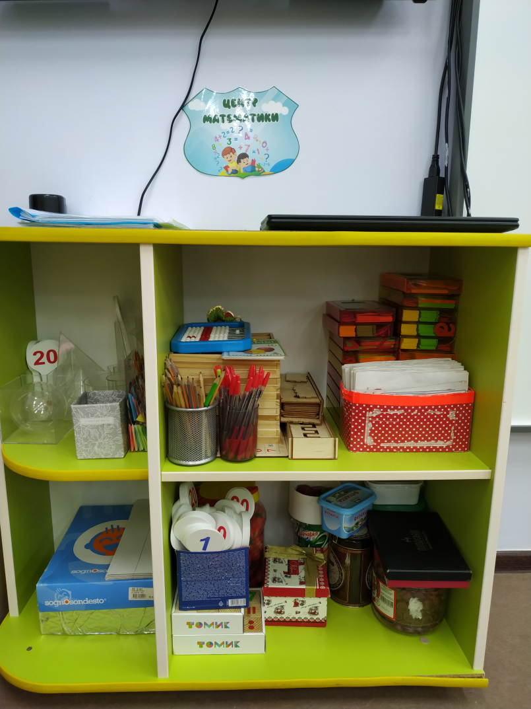
Салон красоты
для наших принцесс
Центр математики

Slide 10
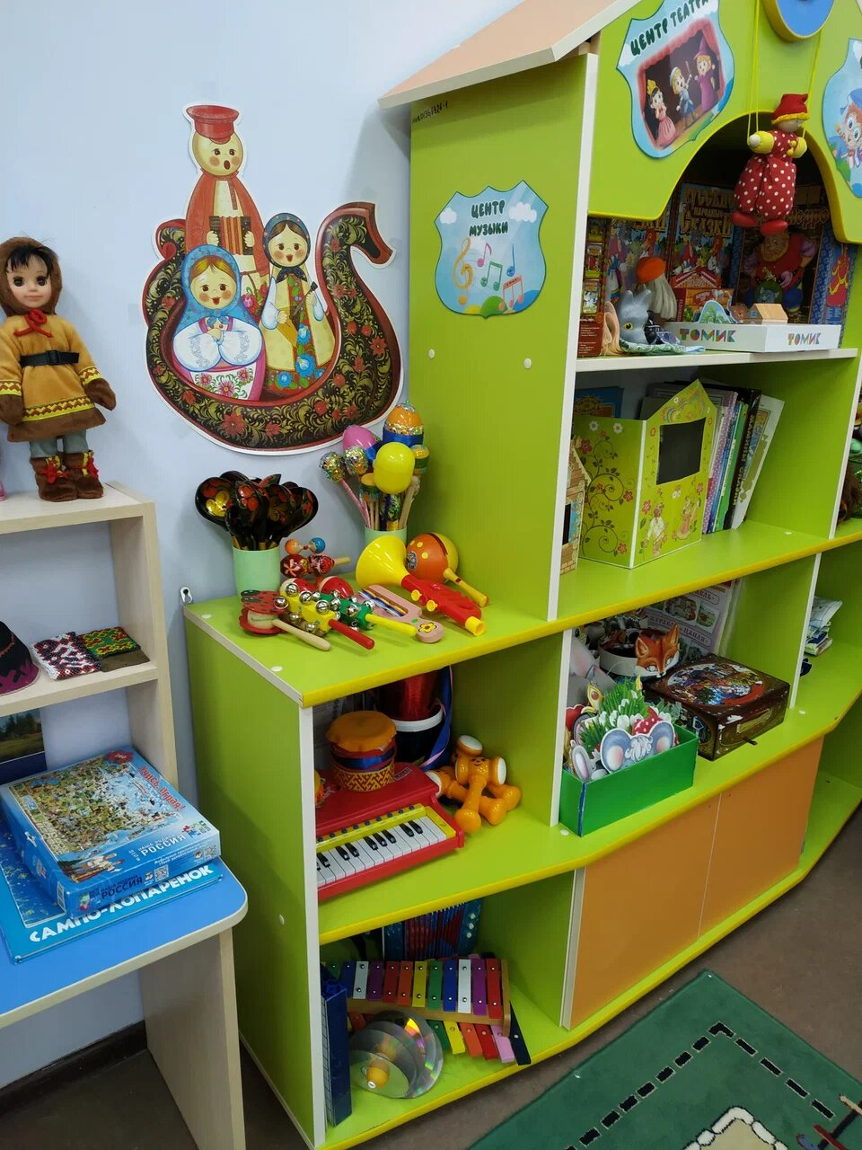
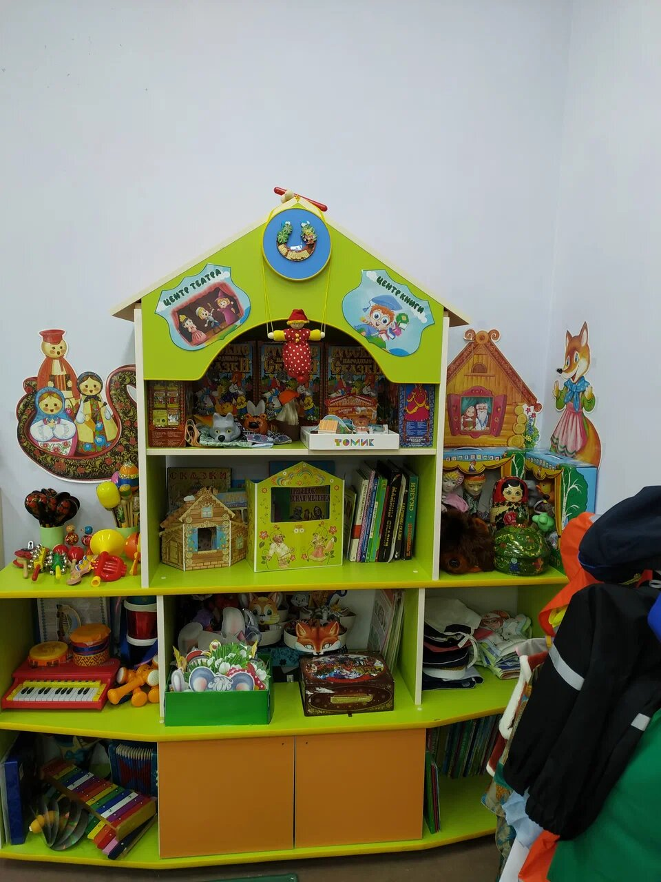
Центр музыки
Центр книги и театра

Slide 11
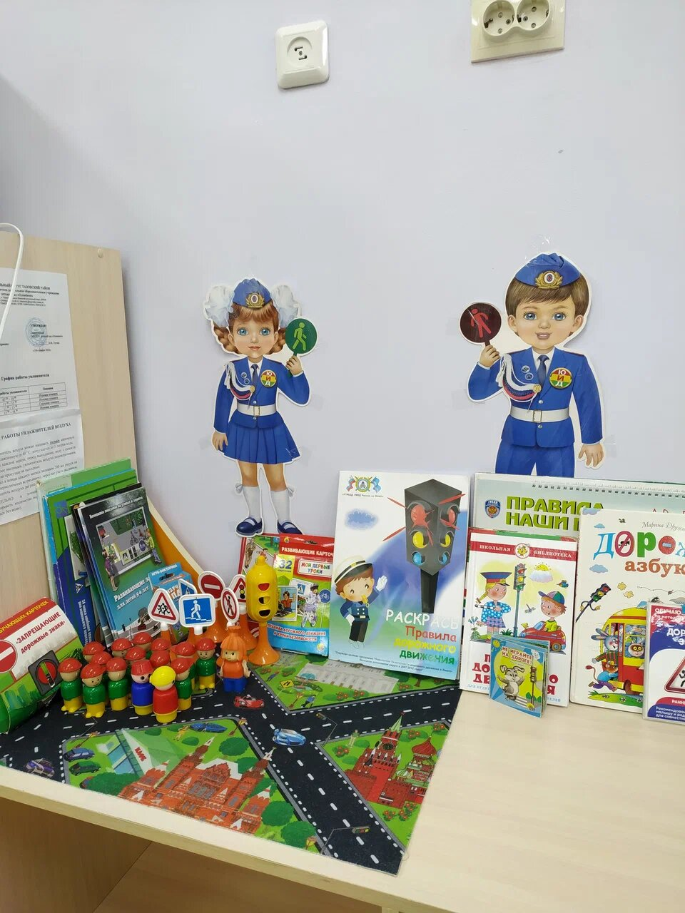
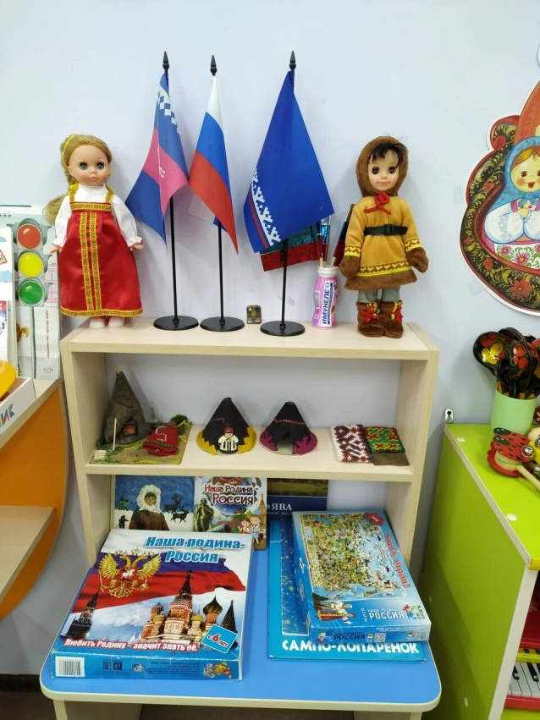
Центр
патриотического воспитания
Центр ПДД

Slide 12
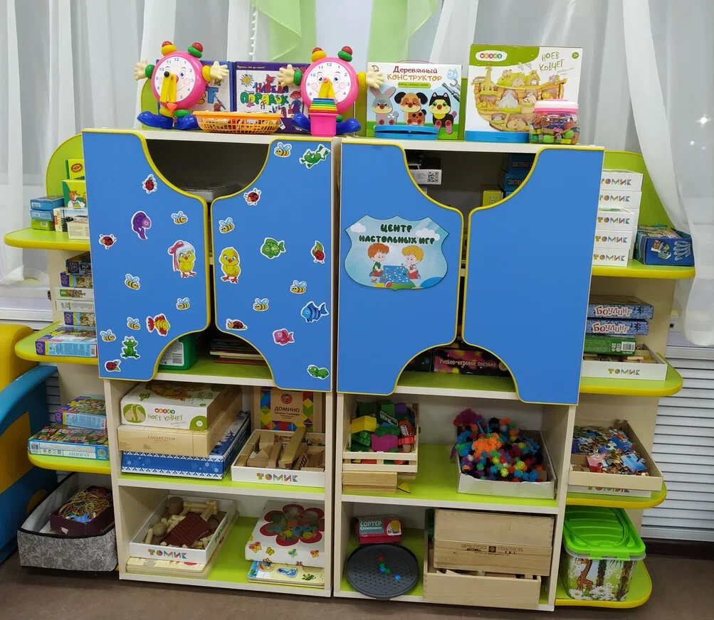
Центр настольных игр

Slide 13
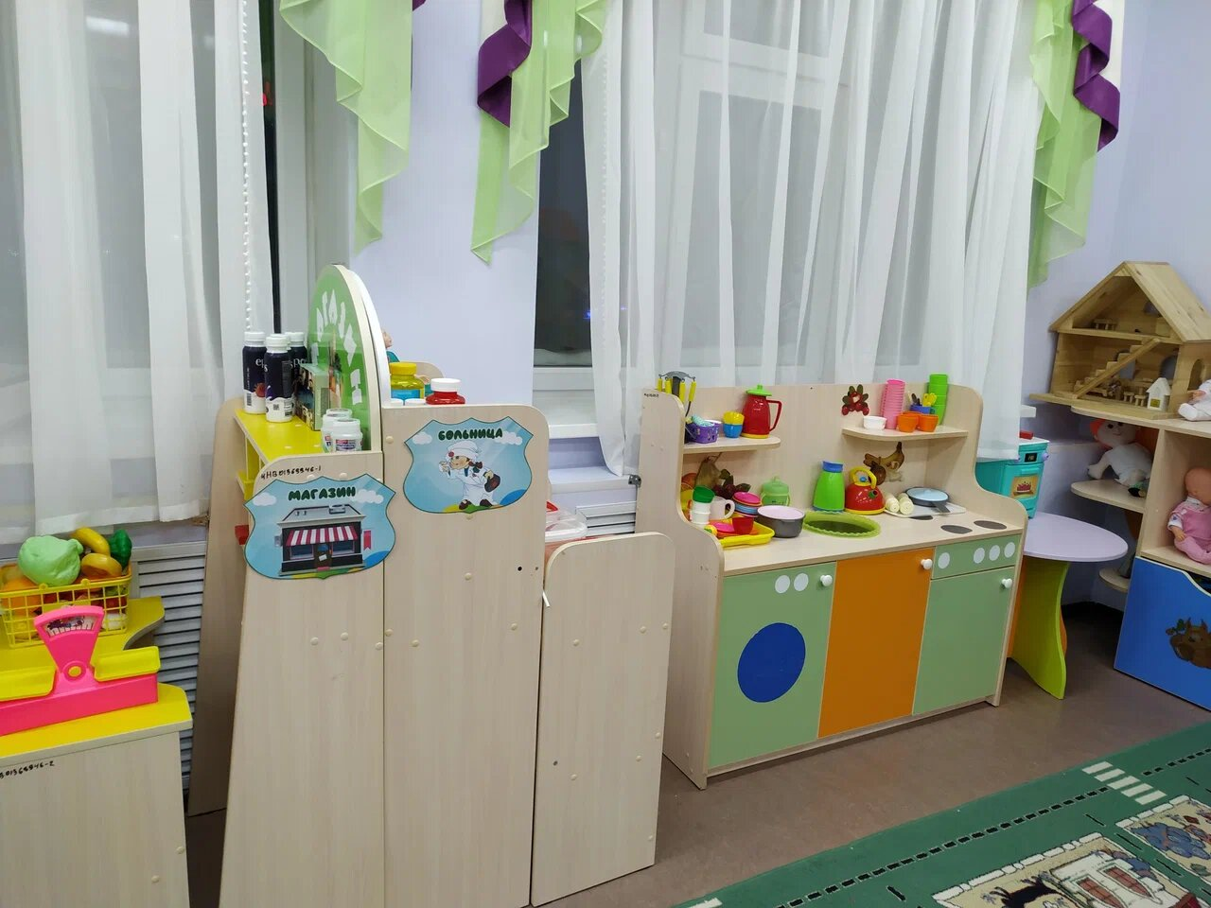
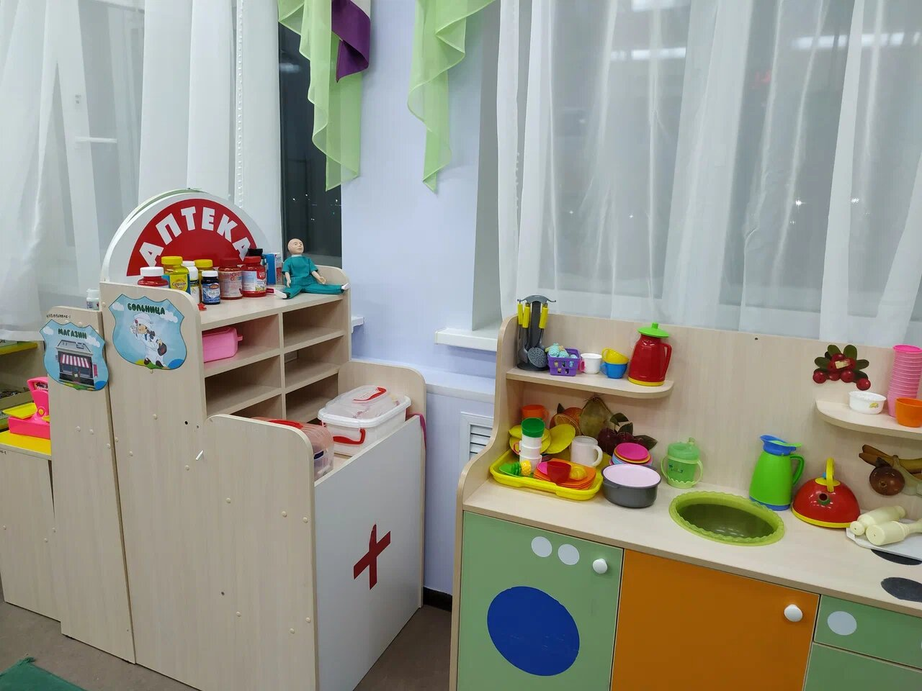
Центр сюжетно-ролевых игр

Slide 14
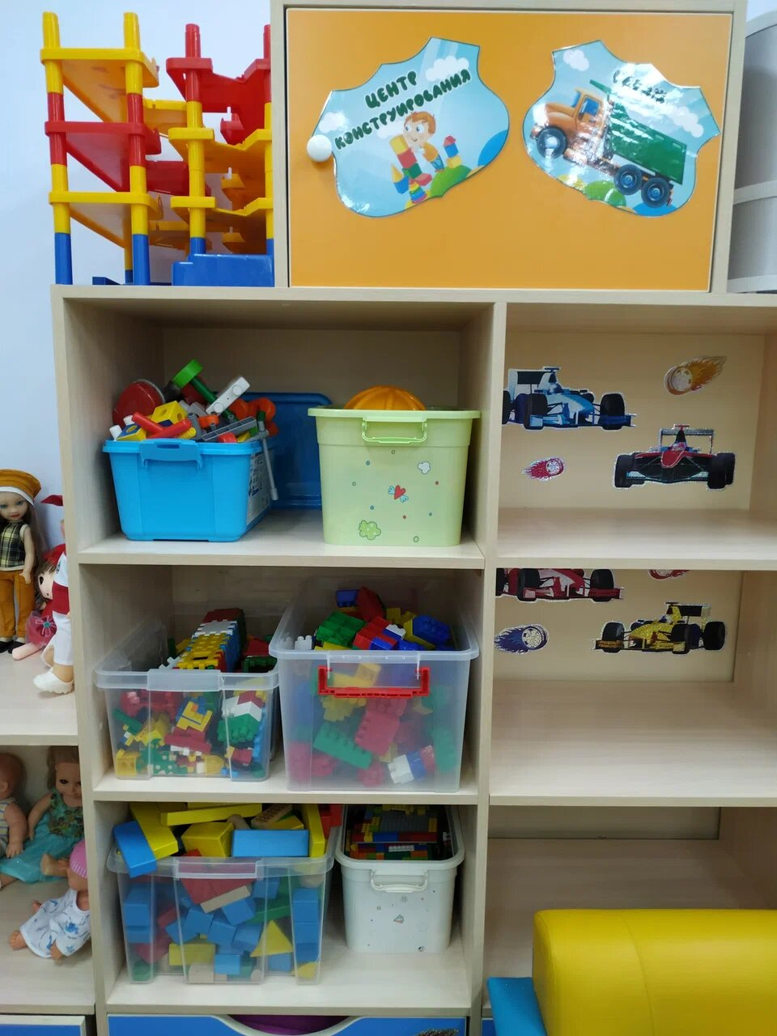
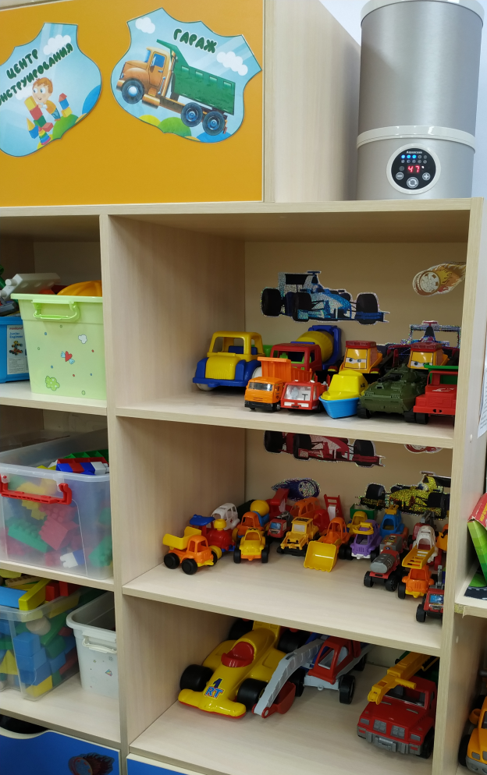
Центр конструирования
Гараж

Slide 15
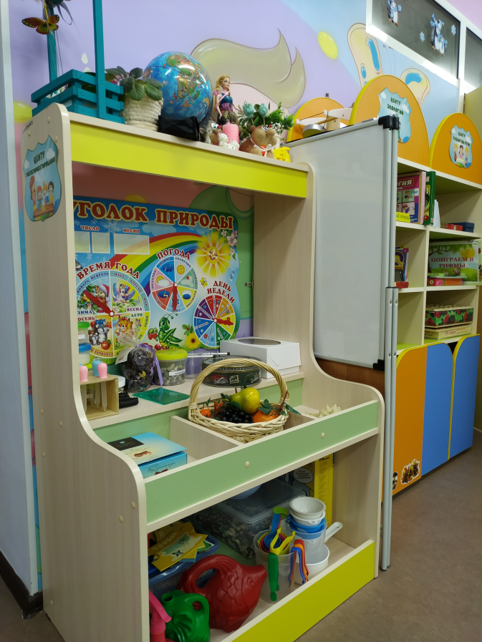
Центр экспериментирования

Slide 16
Давайте, познакомимся
Евай Антон
Злобин Степан

Slide 17
Кисляк Игорь
Куркчян Сергей

Slide 18
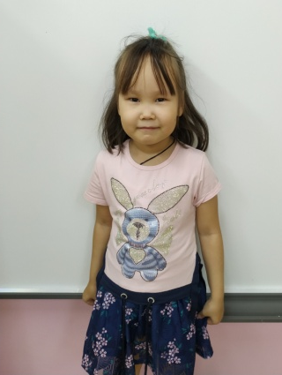
Лапсуй Артемий
Сайготина
Алиса

Slide 19
Салиндер Нина
Скворцов
Сергей

Slide 20
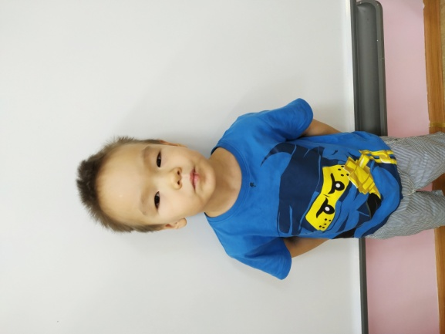
Сусой Евгений
Тёмкина
Виталина

Slide 21
Устинова Даниэла
Федосеев
Иван

Slide 22
Харючи Рома
Худи Андрей

Slide 23
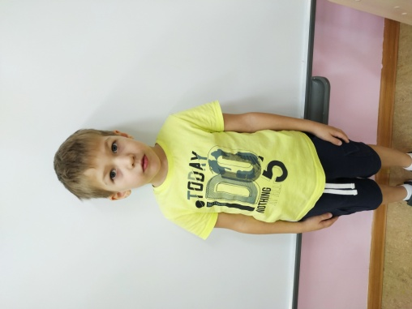
Хусаинов Руслан
Тодерика
Богдан

Slide 24
Чебышев Руслан
Чебышев Рустам

Slide 25
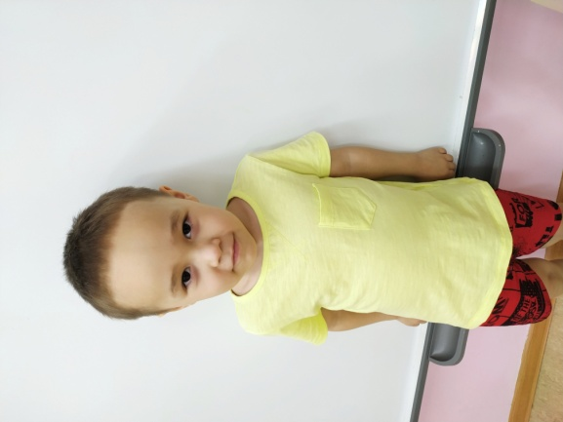
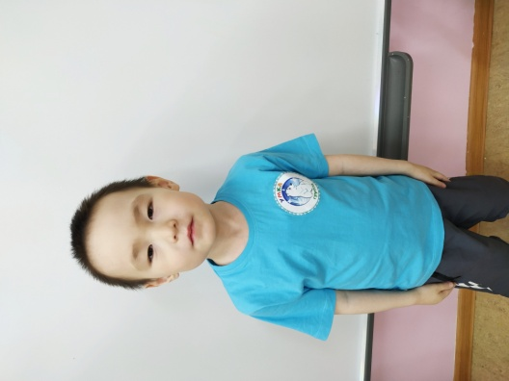
Яндо Валерий
Яндрин
Алексей

Slide 26
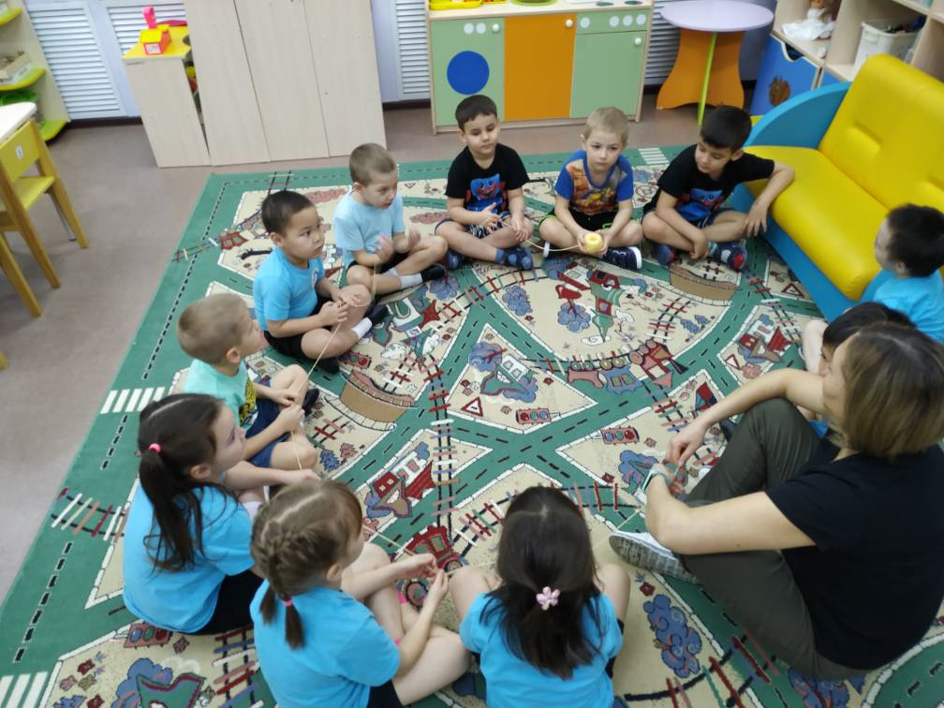
Есть традиции у нас их увидите сейчас...
Когда приходим первый раз
Встречают с радостью всех нас.
Чтоб познакомиться друг с другом
И дружбу крепкую связать
Играем мы в игру такую,
Чтоб о себе всем рассказать.
Игра «Клубочек» называется,
Играть все дружно мы стараемся,
Чтоб больше о друг дружке знать
И крепче дружбу завязать.
Нам мамы, папы помогают-
Портфолио группы собирают.
Каждый раз из года в год
Наш клубок растет, растет.
Вести не кончаются-
В клубочек собираются.

Slide 27
«Режим дня»
Холодный период года (сентябрь-май)
Время Режимные моменты
7.30 – 8.00 Приём детей (общение с родителями, игры малой подвижности, настоль­но-печатные развивающие игры,
хозяйственно-бытовой труд)
8.00-8.10 Утренняя гимнастика
8.10-8.30 Завтрак (формирование КГН, культуры приёма пищи)
8.30-8.50 Утренний круг (обсуждение интересующей детей темы, работа с линейным календарем, планирование
деятельности на занятии и по центрам активности)
8.50-9.00 Подготовка к занятию
9.00-10.00 Познавательная, продуктивная, творческая деятель­ность детей (нод)
10.00-10.20 Второй завтрак (формирование КГН, культуры приёма пищи)
10.20-12.20 Подготовка к прогулке. Прогулка. Возвращение с прогулки (подвижные и спортивные игры, трудовая
деятельность, экспериментирование и игры с природным материалом; формирование навыков
самообслуживания)
12.30-13.00 Подготовка к обеду. Обед. (формирование КГН, культуры приёма пищи)
13.00-15.30 Подготовка ко сну. Дневной сон. Чтение художественной литературы, слушание аудиозаписей.
Пробуждение (закаливающие процедуры, разминка, спокойные игры)
15.30-15.45 Полдник (формирование кгн, культуры приёма пищи)
15.45-16.00 Самостоятельная деятельность по интересам
16.00-16.25 Познавательная, продуктивная, творческая деятель­ность детей (кружки)
16.25-16.40 Вечерний круг (обсуждение результативности деятельности детей в течение дня, обсуждение темы
завтрашнего дня)
16.40-17.30 Игры, досуги, общение по интересам, самостоятельная деятельность
17.30-18.00 Подготовка к ужину. Ужин (формирование культурно-гигиенических навыков,
культуры приёма пищи)
Прогулка (подвижные и спортивные игры, трудовая деятельность, продуктивная
деятельность с природным материалом)
18.00-19.30 Уход детей домой

Slide 28
Теплый период года (июнь-август)
Время Режимные моменты
7.30 - 8.15 Утренний прием, игры, общение, самостоятельные игры
8.15 – 8.25 Утренняя гимнастика на участке детского сада
8.25-8.50 Подготовка к завтраку, завтрак
8.50-9.00 Самостоятельная деятельность по интересам
9.00-10.00 Совместная организованная деятельность
10.00-10.10 Второй завтрак
10.10 -12.20 Подготовка к прогулке, прогулка
12.20-13.00 Подготовка к обеду. Обед
13.00-15.00 Подготовка ко сну, сон
15.00-15.30 Постепенный подъём, гимнастика после сна воздушные, водные процедуры
15.25-15.45 Подготовка к полднику, полдник
15.45 - 17.40 Игры, досуги, общение по интересам, самостоятельная деятельность
17.45-18.00 Подготовка к ужину. Ужин (формирование культурно-гигиенических навыков, культуры
приёма пищи)
18.00-19.30 Подготовка к прогулке, прогулка, продолжение прогулки с родителями

Slide 29
«Сетка расписания»
Понедельник | Вторник | Среда | Четверг | Пятница
9:00 – 9:25 ФЦКМ | 9:00 – 9:25 Развитие речи | 9:00 – 9:25 ФЭМП | 9:00 – 9:25 Обучение грамоте | 9:00 – 9:25 ПИПД
9:40 – 10:25 Физкультура | 9:40 – 10:05 Музыка | 9:50 – 10:15 Физкультура | 9:40 – 10:05 Музыка | 10:50 – 11:15 Физкультура (на прогулке)
16:00 – 16:25 Рисование | 16:00 – 16:25 Финансовая грамотность | 16:00 – 16:25 Рисование | 16:00 – 16:25 Аппликация/ лепка

Slide 30
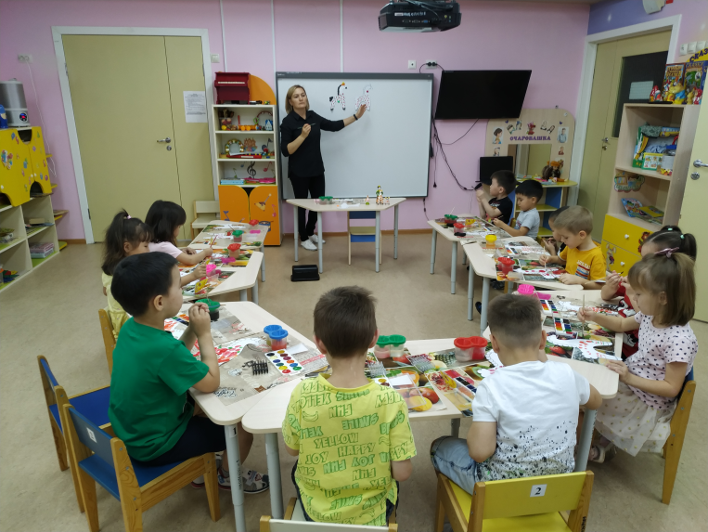
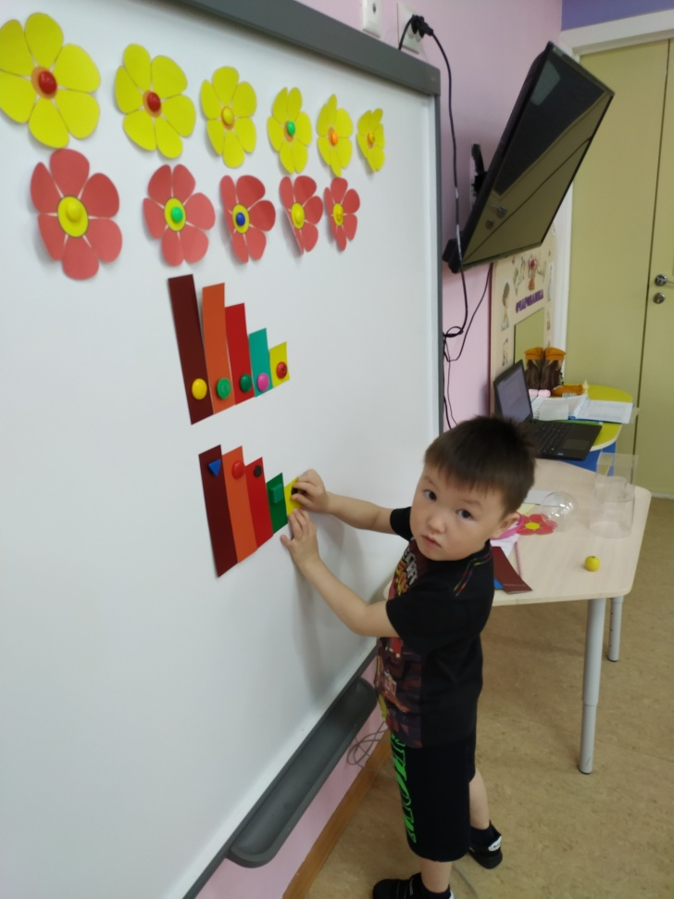
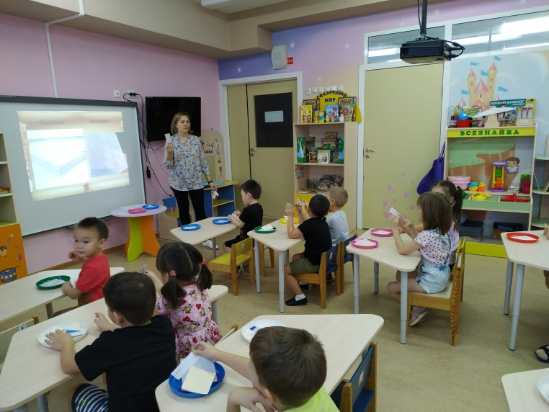
Фото с ОО

Slide 31
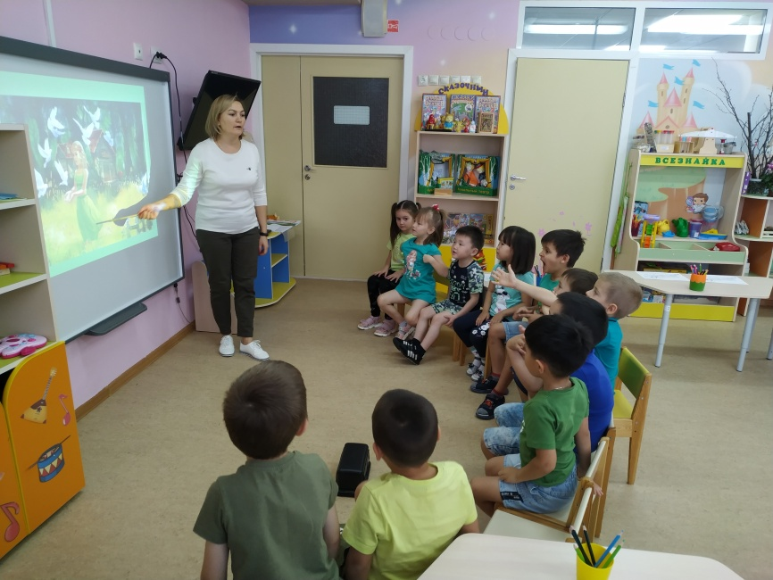
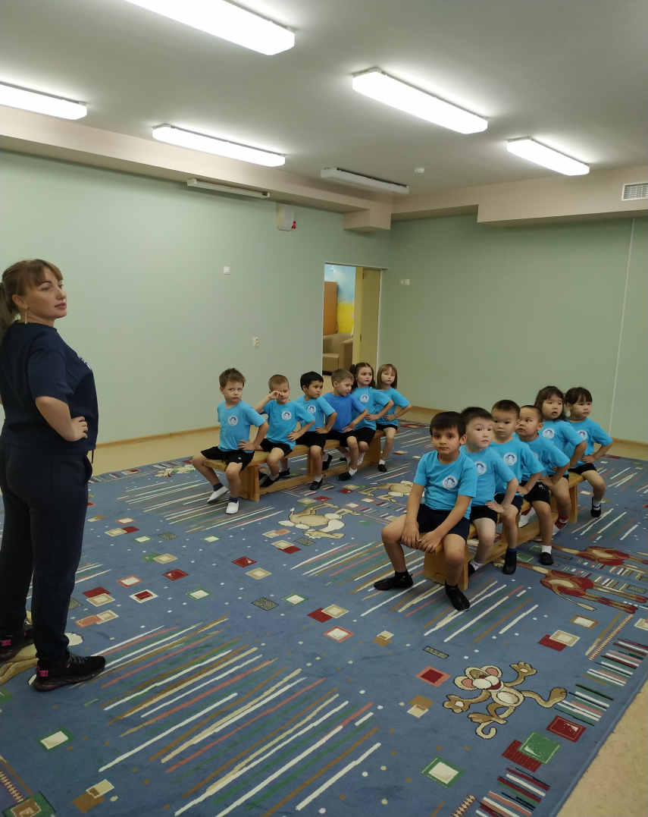
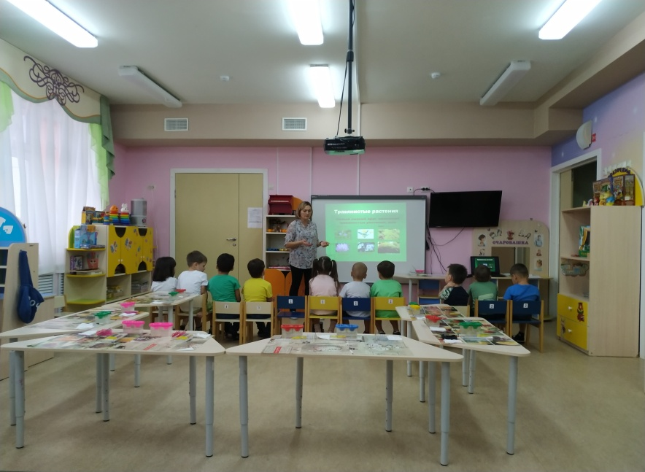

Slide 32
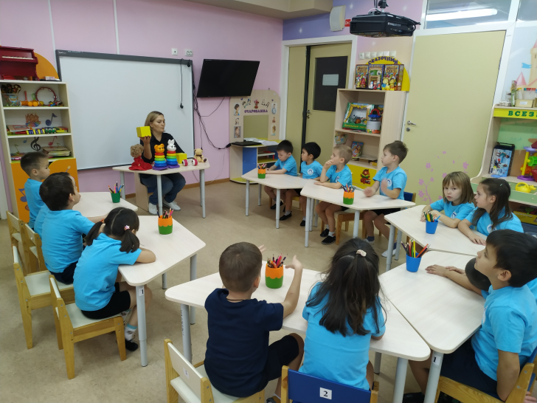
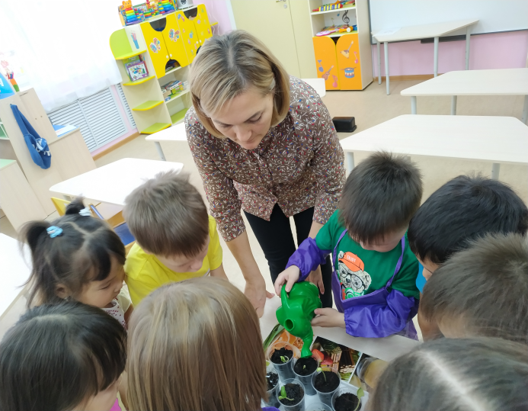
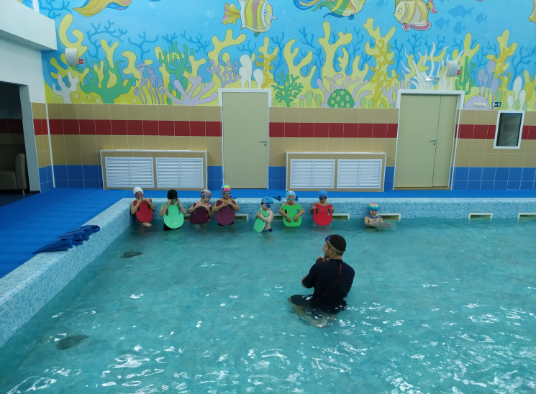
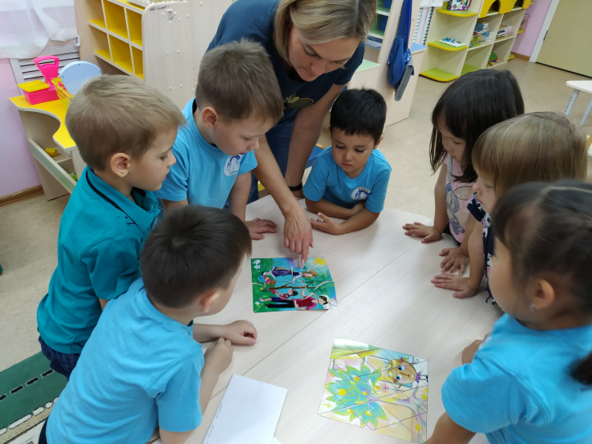

Slide 33
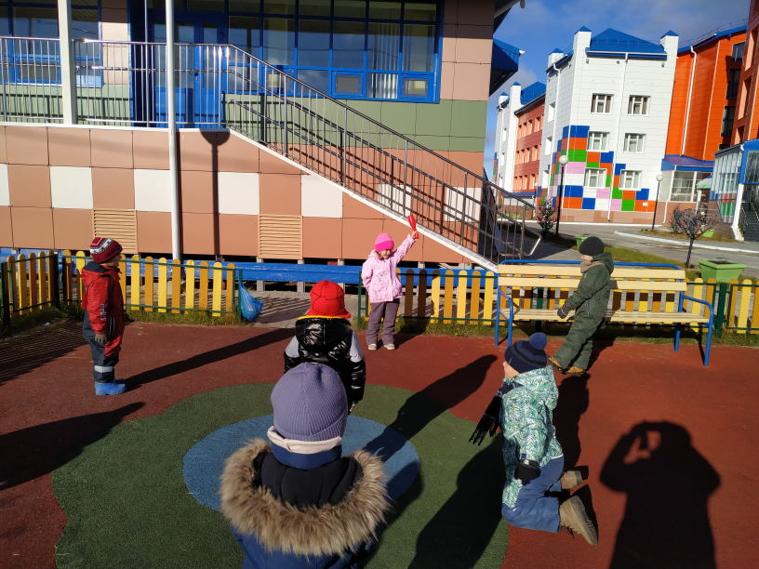
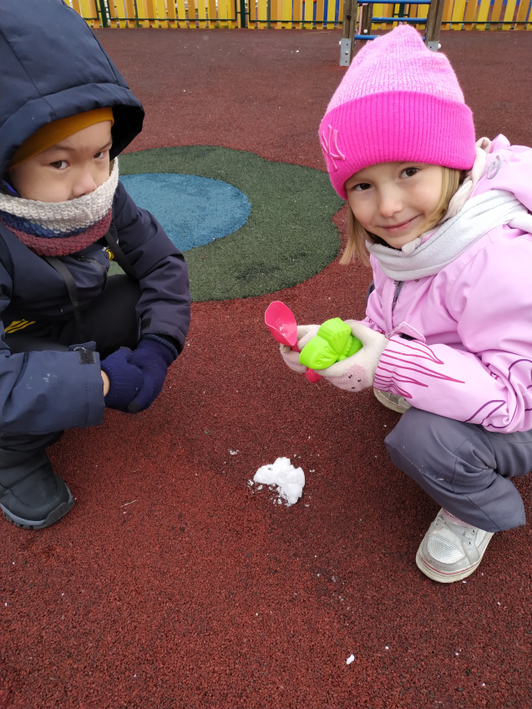
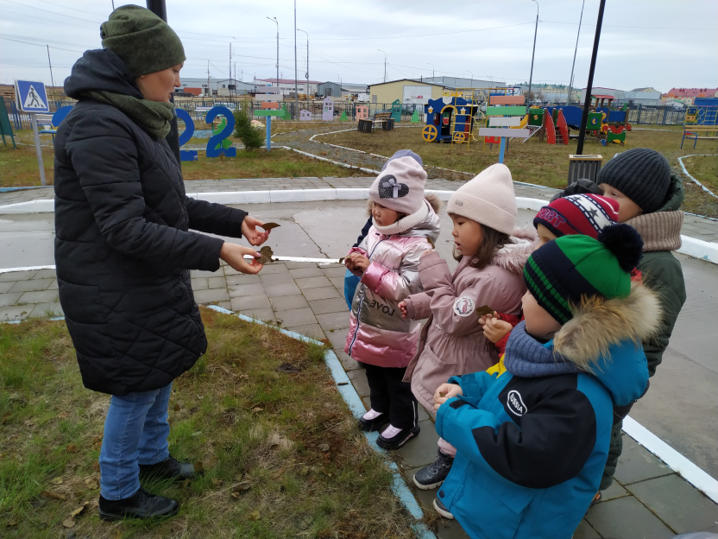
«Наши прогулки и экскурсии»

Slide 34
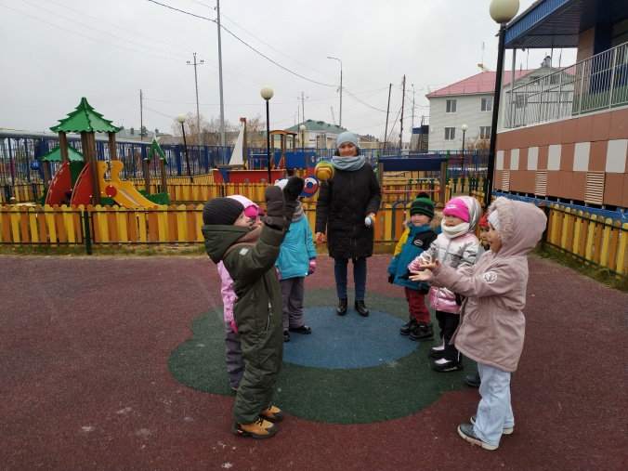
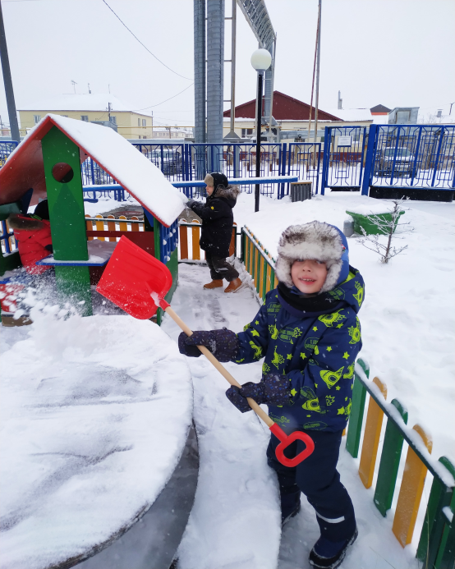
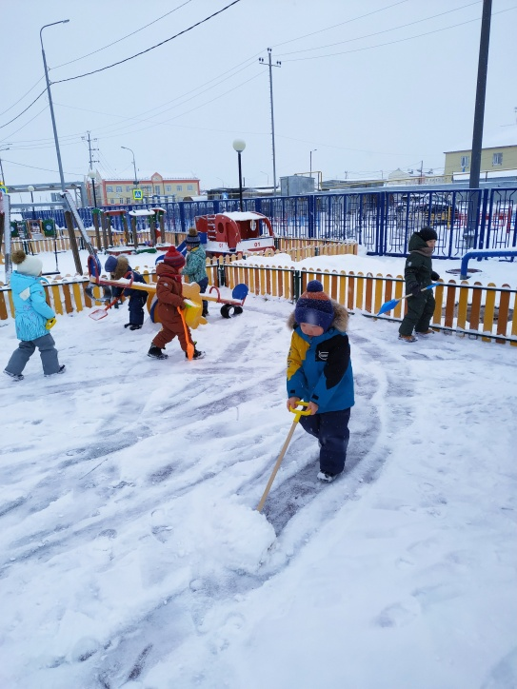

Slide 35
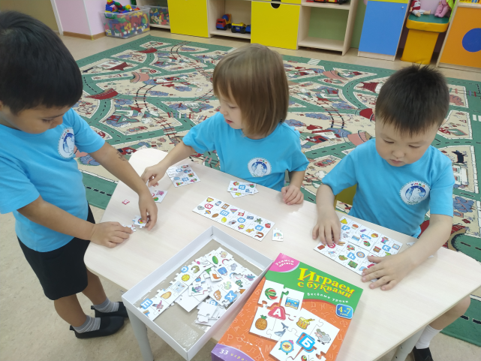
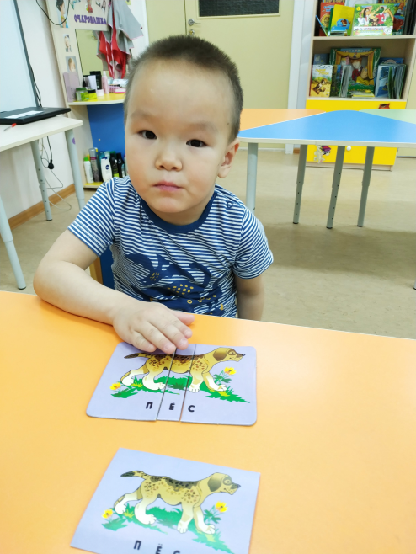
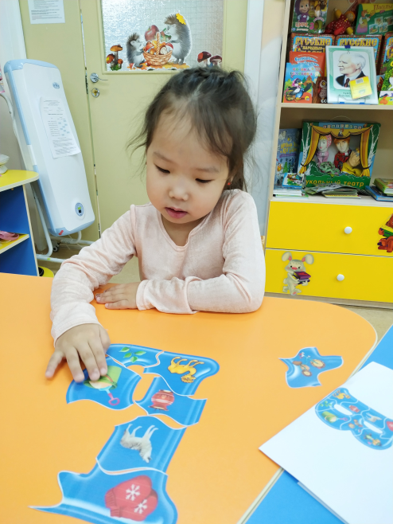
Фото с кружковой деятельности

Slide 36
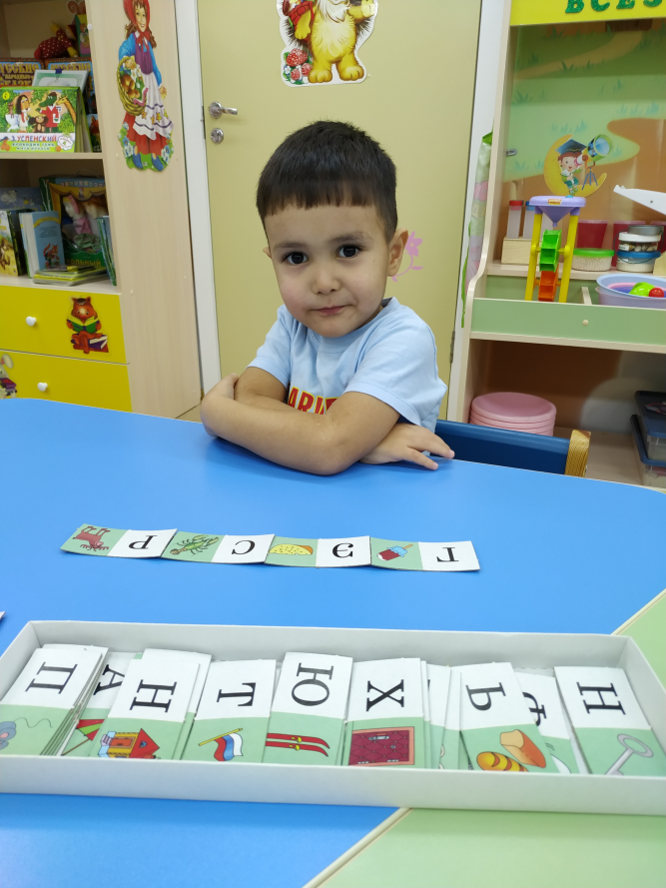
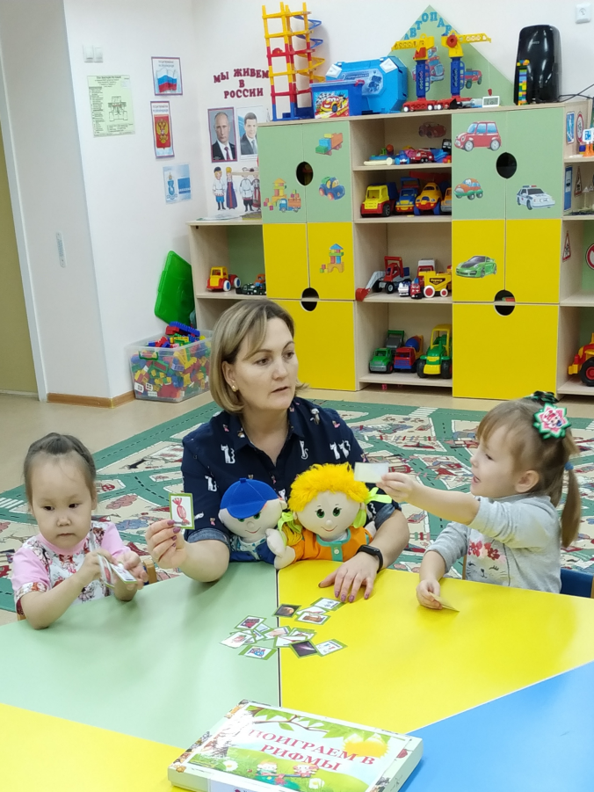

Slide 37
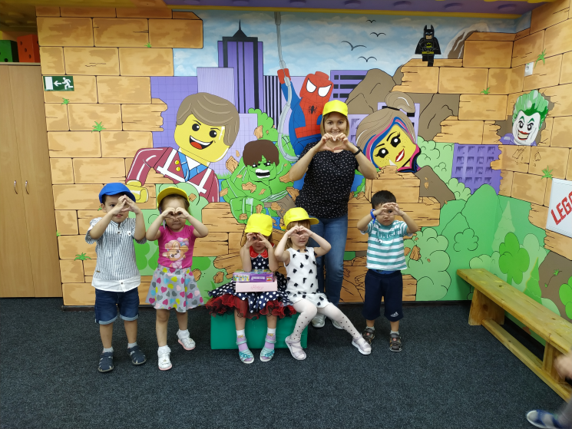
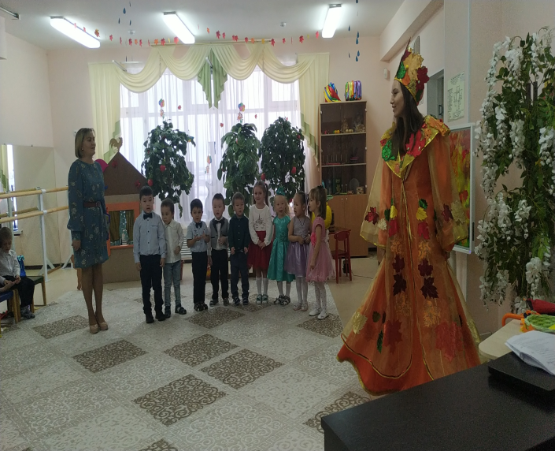
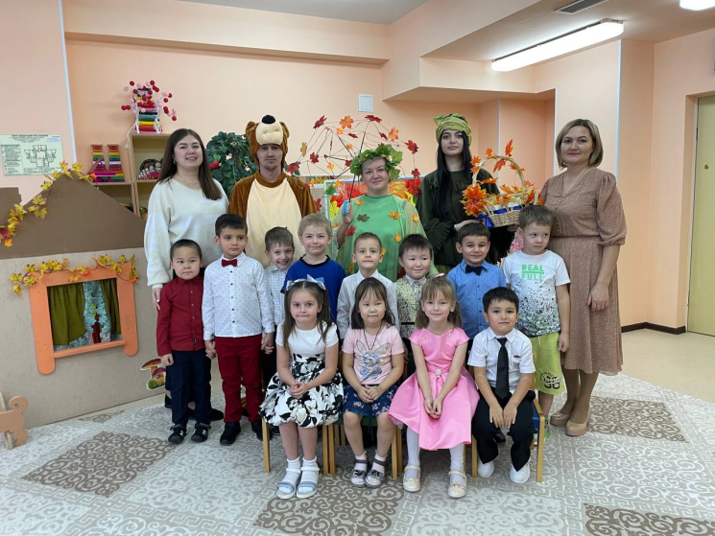
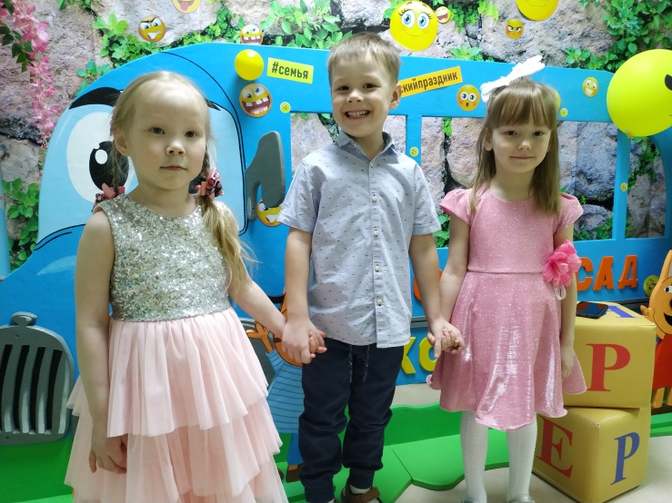
«Наши праздники»

Slide 38
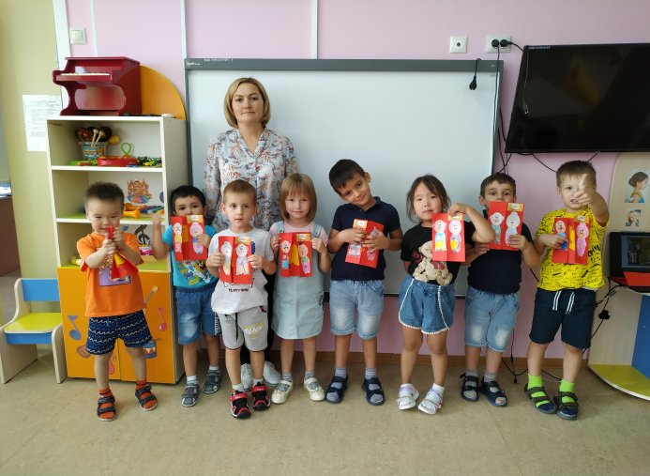
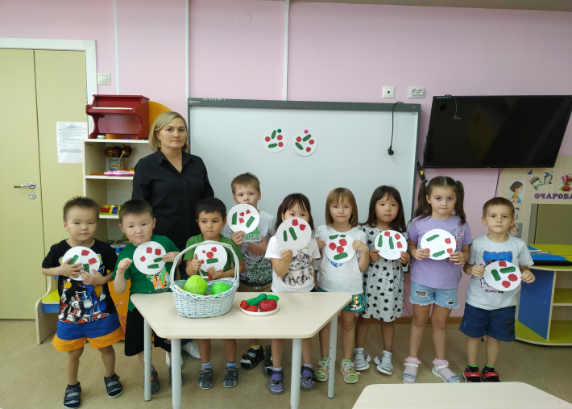
«Наше творчество»

Slide 40
«Наши успехи и достижения»
И это лишь маленькая часть всех наших наград

Slide 41
«Вместе с папой и мамой»

Slide 42
До новых встреч!

